Slide 1
Reverse Engineering
Audric De Pierrepont, Hadrien Cortade, Gautier Bielak

Slide 2
Sommaire
Exercice 1
  Raisonnement
  Réponses
Exercice 2
  Raisonnement
  Réponses

Slide 3
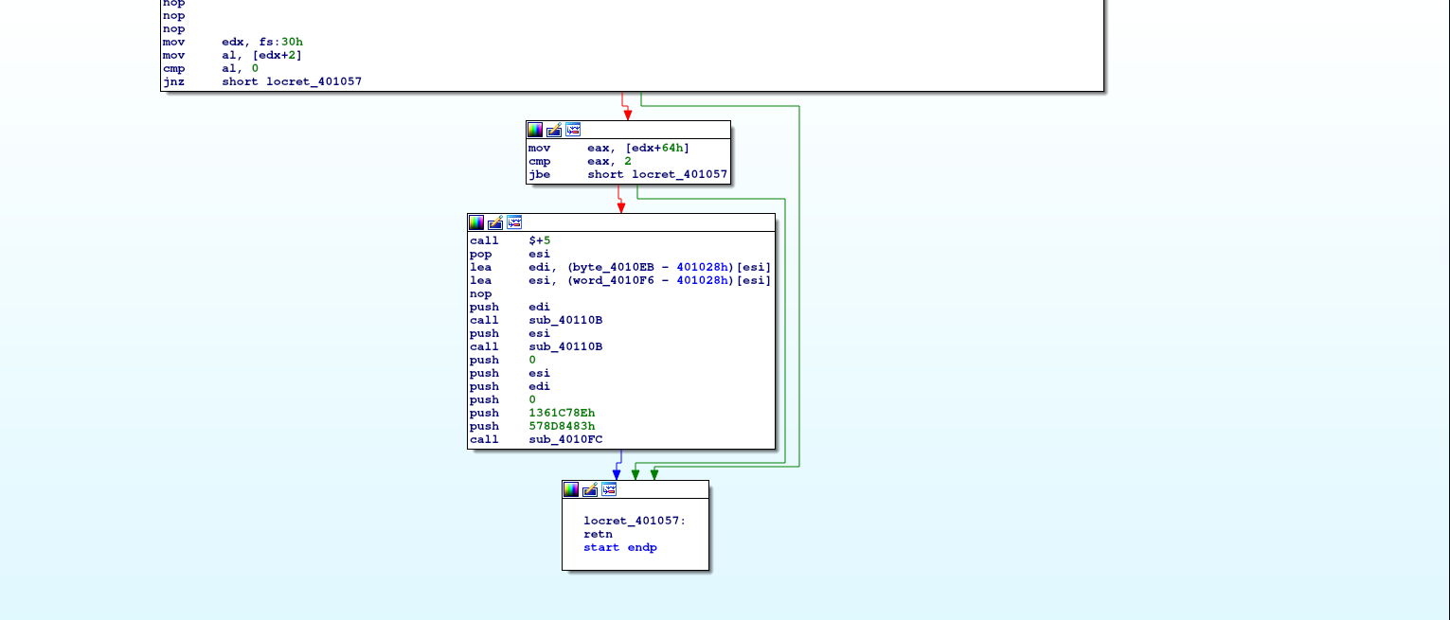
Exercice 1 : raisonnement
Analyse graphe IDA

Slide 4
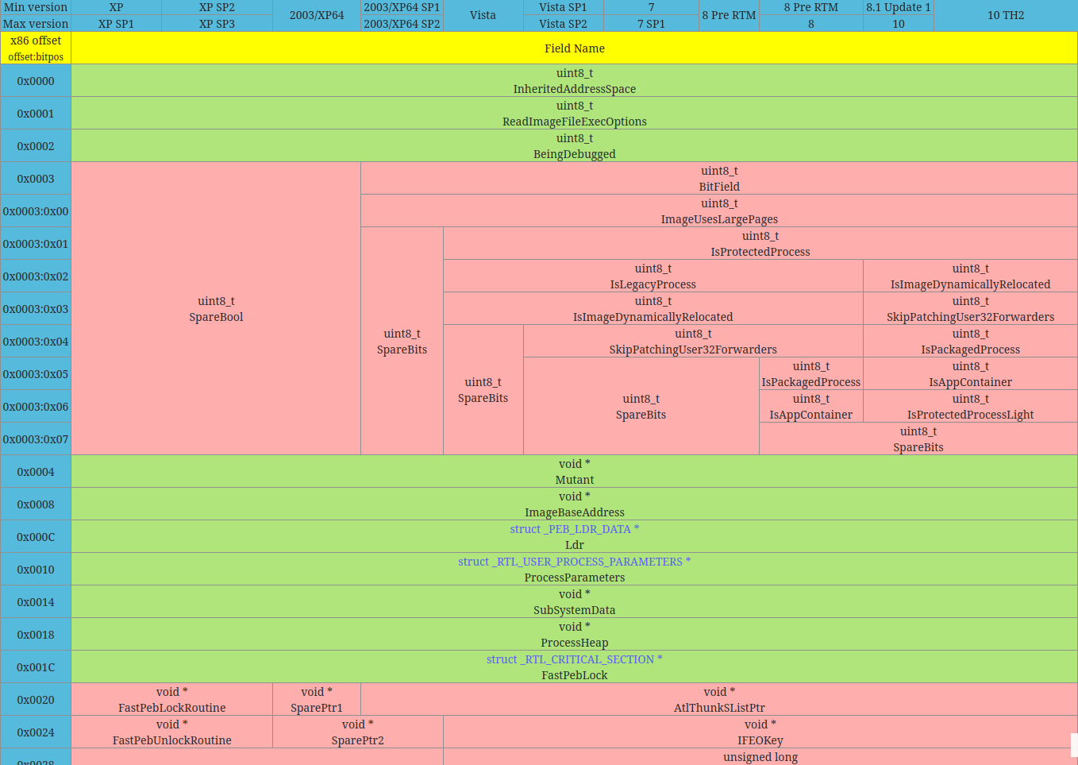
Exercice 1 : raisonnement

Slide 5
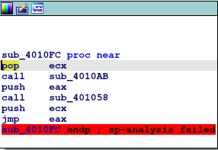
Exercice 1 : raisonnement
Deux fonctions :
  hash vu en cours
  hash plus compliquée

Slide 6
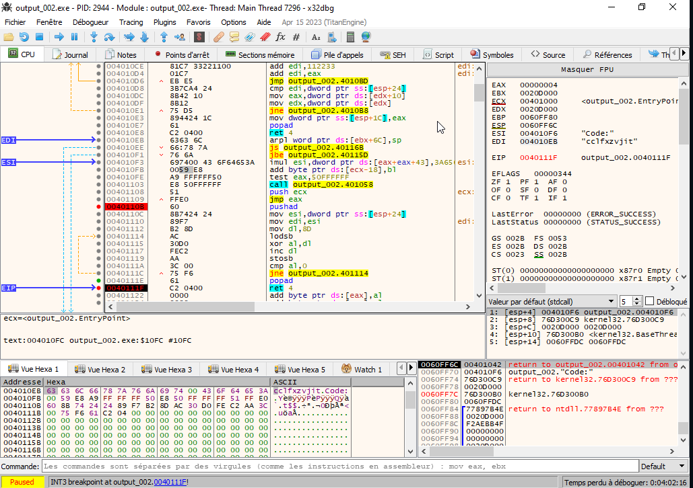
Exercice 1 : raisonnement
Données importantes :
  « cclfxzvjit Code : »
  0x578D8483
  0X1361C78E

Slide 7
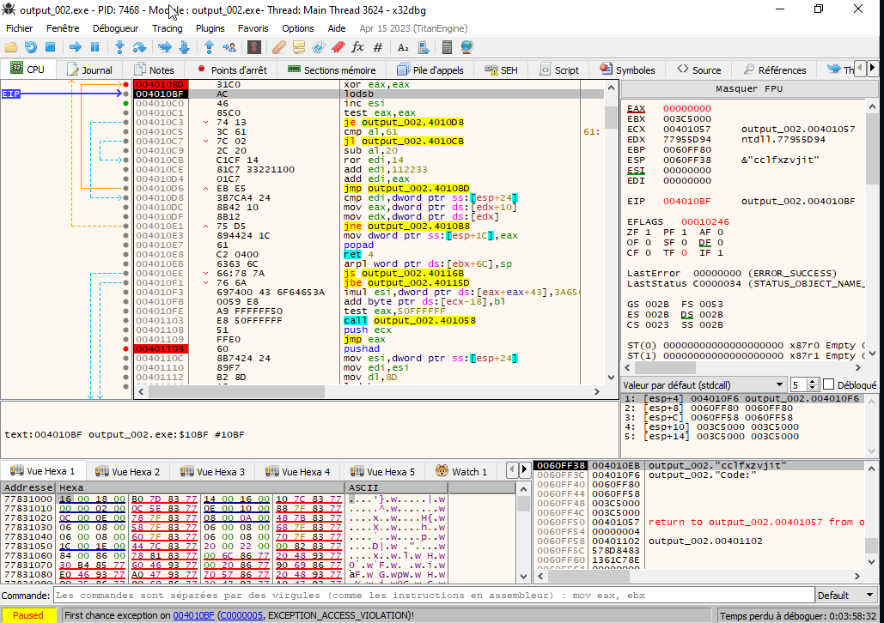
Exercice 1 : raisonnement
Problème encouru

Slide 8
Exercice 1 : réponses
1. Deux conditions :
le programme ne doit pas détecter qu'il est debuggé
il faut minimum 2 processeurs

Slide 9
Exercice 1 : réponses
2. Structures :
PEB, LDR, TEB
3. Explication du shellcode

Slide 10
Exercice 1 : réponses
4. Hash de Kernel32.dll
Kernel32.DLL = D09F8780

Slide 11
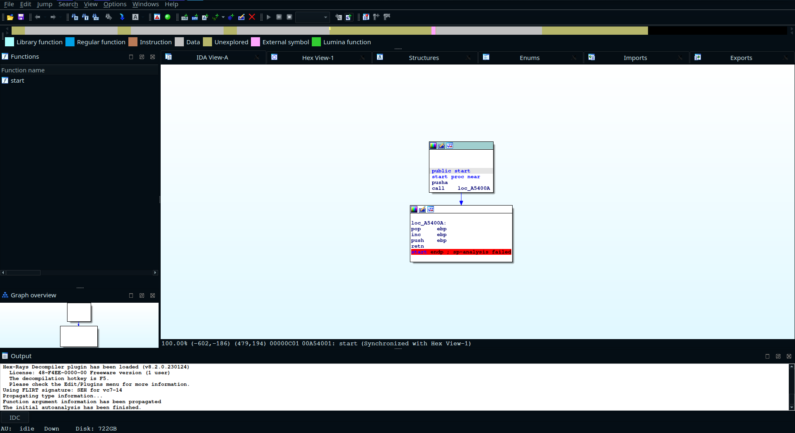
Exercice 2 : raisonnement
Analyse IDA

Slide 12
Exercice 2 : raisonnement
Type de packing :
ASPacking

Slide 13
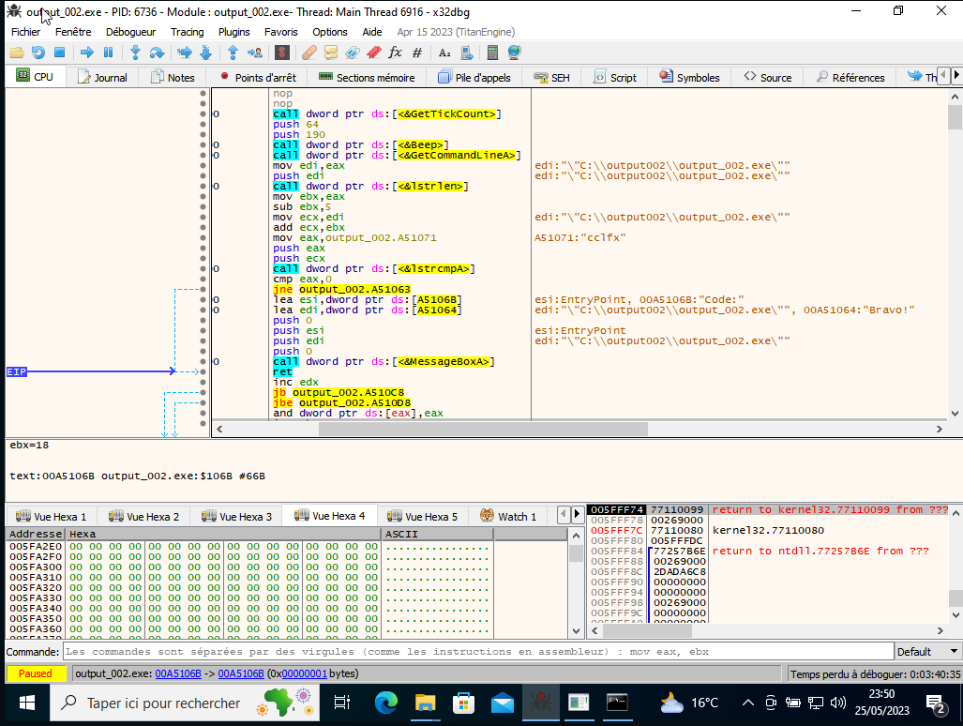
Exercice 2 : raisonnement
Binaire dépaqué

Slide 14
Exercice 2 : réponses
Conditon :
Lancer le programme avec « cclfx » comme argument

Slide 15
Merci à vous

